Slide 1

TRƯỜNG TIỂU HỌC ÁI MỘ A
Bài giảng trực tuyến lớp 3
Tuần 14
Luyện từ và câu

Slide 2

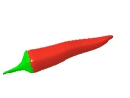



KHỞI ĐỘNG
Quan sát hình và tìm từ để điền vào chỗ chấm
Qủa ớt có vị …
Qủa ớt có vị cay
Hoa hồng có màu…
Hoa hồng có màu đỏ
Bóng có hình …
… như voi
Bóng có hình tròn
Khỏe như voi

Slide 3
Từ chỉ đặc điểm là những từ chỉ màu sắc, mùi vị, tính chất, hình dạng, kích thước, … của người, sự vật, hiện tượng …
Qủa ớt có vị cay
Khỏe như voi

Slide 4
Từ chỉ đặc điểm là từ chỉ:
Màu sắc: xanh, đỏ, vàng,…
Mùi vị : thơm, hôi, thối, cay, đắng, …
Tính cách: hiền, dữ, vui, …
Kích thước: to, nhỏ, dài,….
Tính chất: đúng, sai, lỏng,…
Đặc điểm khác: xinh đẹp, già trẻ, mấp mô…

Slide 5

Thứ năm ngày 9 tháng 12 năm 2021
Luyện từ và câu
Ôn về từ chỉ đặc điểm.
Ôn tập câu Ai thế nào?

Slide 6

Bài 1:Gạch dưới các từ chỉ đặc điểm trong những câu thơ sau :
Em vẽ làng xóm
Tre xanh, lúa xanh
Sông máng lượn quanh
Một dòng xanh mát
Trời mây bát ngát
Xanh ngắt mùa thu.

Slide 7
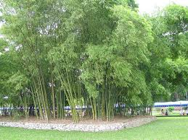

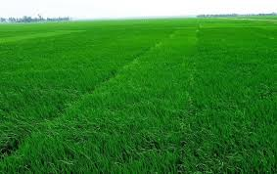


Slide 8
Tìm các từ chỉ đặc điểm cho những sự vật sau:
Hoa
- thơm
Đường
- ngọt
Chanh
- chua
Muối
- mặn
Ớt
- cay

Slide 9

Từ chỉ đặc điểm là những từ chỉ màu sắc, mùi vị, tính chất, hình dạng, kích thước,… của người, sự vật, hiện tượng.

Slide 10
Bài 2: Trong những câu thơ sau, các sự vật được so sánh với nhau về những đặc điểm nào?
Tiếng suối trong như tiếng hát xa,
Trăng lồng cổ thụ bóng lồng hoa.
b) Rồi đến chị rất thương
Rồi đến em rất thảo
Ông hiền như hạt gạo
Bà hiền như suối trong .
c) Cam Xã Đoài mọng nước
Giọt vàng như mật ong .

Slide 11
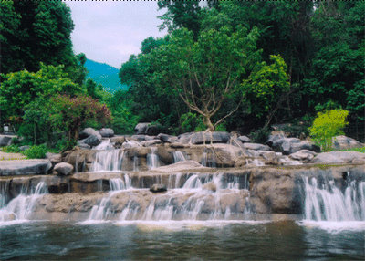
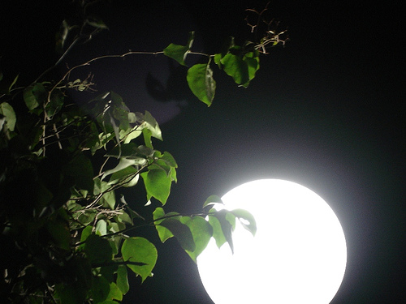
a) Tiếng suối trong như tiếng hát xa,
Trăng lồng cổ thụ bóng lồng hoa.

Slide 12
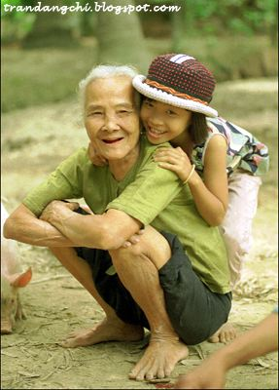
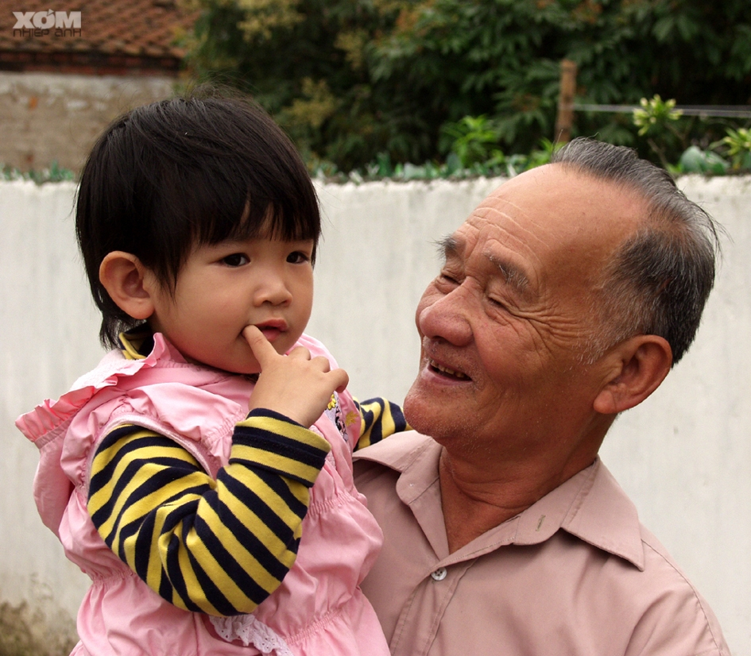
b. Rồi đến chị rất thương
Rồi đến em rất thảo
Ông hiền như hạt gạo
Bà hiền như suối trong.

Slide 13
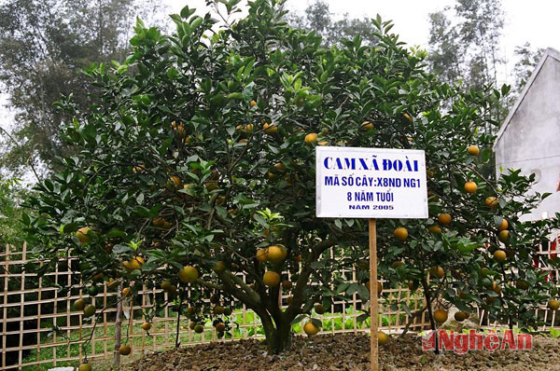
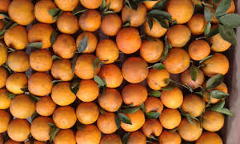
c. Cam xã Đoài mọng nước
Giọt vàng như mật ong.

Slide 14
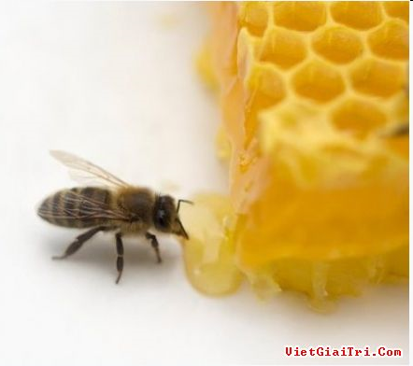
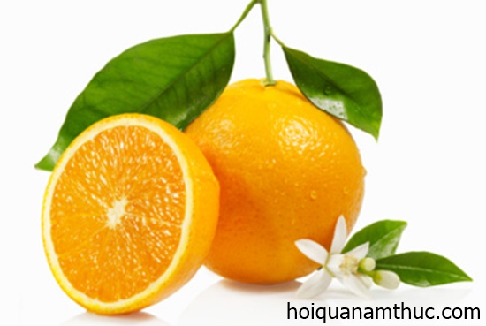
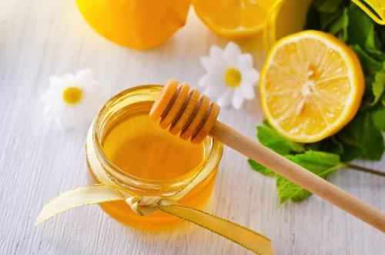
c. Cam xã Đoài mọng nước
Giọt vàng như mật ong.
Mật ong
Cam Xã Đoài

Slide 15
Cam Xã Đoài là một đặc sản của xã Nghi Diễn
( thường gọi là Xã Đoài), huyện Nghi Lộc, tỉnh Nghệ An. Được thu hoạch vào dịp gần Tết và thường được các nhà buôn đặt mua ngay tại vườn trước tận mấy tháng.

Slide 16
Bài 2: Các sự vật được so sánh với nhau về những điểm nào? Viết nội dung trả lời vào bảng sau:
Câu | Sự vật A | Đặc điểm | Từ so sánh | Sự vật B
a,Tiếng suối trong như tiếng hát xa Trăng lồng cổ thụ bóng lồng hoa
b, Rồi đến chị rất thương Rồi đến em rất thảo Ông hiền như hạt gạo Bà hiền như suối trong
c, Cam Xã Đoài mọng nước Giọt vàng như mật ong
trong
như
tiếng hát
tiếng suối
ông
như
hiền
hạt gạo
hiền
suối trong
bà
như
vàng
giọt nước (cam xã Đoài)
như
mật ong

Slide 17
Bài 3: Tìm bộ phận của câu:
- Trả lời câu hỏi “Ai (con gì, cái gì)?”
- Trả lời câu hỏi “Thế nào?”
a) Anh Kim Đồng rất nhanh trí và dũng cảm.
Ai?
Thế nào?

Slide 18
Bài 3: Tìm bộ phận của câu:
- Trả lời câu hỏi “Ai (con gì, cái gì)?”
- Trả lời câu hỏi “Thế nào?”
a) Anh Kim Đồng rất nhanh trí và dũng cảm.
Ai?
Thế nào?
b) Những hạt sương sớm long lanh như những bóng đèn pha lê.
Cái gì?
Thế nào?

Slide 19
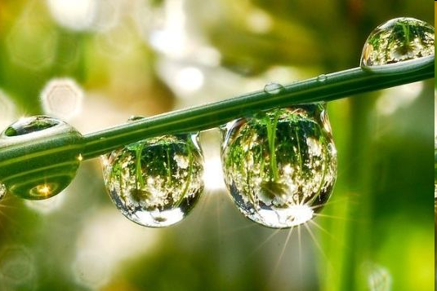
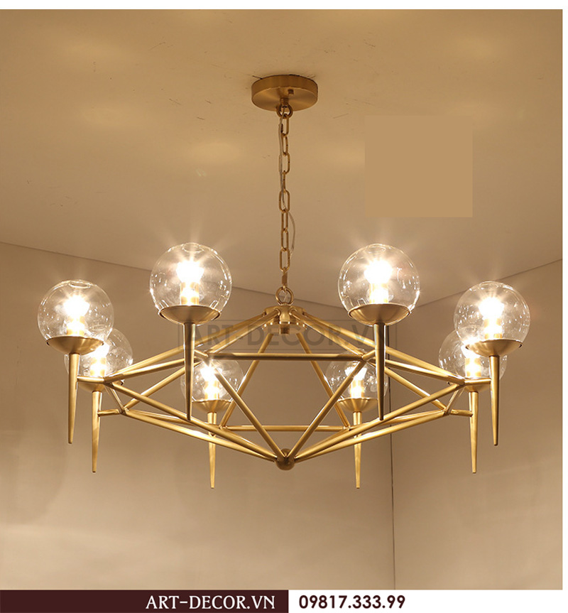
Hạt sương sớm
Bóng đèn pha lê

Slide 20
Bài 3: Tìm bộ phận của câu:
- Trả lời câu hỏi “Ai (con gì, cái gì)?”
- Trả lời câu hỏi “Thế nào?”
a) Anh Kim Đồng rất nhanh trí và dũng cảm.
Ai?
Thế nào?
b) Những hạt sương sớm long lanh như những bóng đèn pha lê.
Cái gì?
Thế nào?
c) Chợ hoa trên đường Nguyễn Huệ đông nghịt người
Cái gì?
Thế nào?

Slide 21
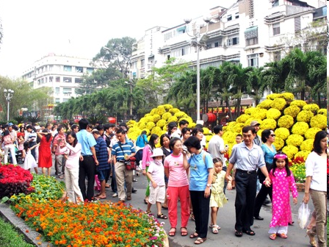

Slide 22
Ai thế nào?
Ai
Thế nào?
Chỉ người, vật
Trả lời cho câu hỏi Ai? Con gì? Cái gì?
Là từ ngữ chỉ đặc điểm, tính chất, trạng thái
Trả lời cho câu hỏi Thế nào?

